Slide 1
Volley框架
Volley到底有哪些特点呢？
自动调度网络请求
多个并发的网络连接
通过使用标准的HTTP缓存机制保持磁盘和内存响应的一致
支持请求优先级
支持取消请求的强大API，可以取消单个请求或多个
易于定制
健壮性：便于正确的更新UI和获取数据
包含调试和追踪工具
Volley优点:
1.利用标记取消请求
2.结构清晰，面向接口开发，容易扩展
3.网络请求线程NetworkDispatcher默认开启了4个，可以优化，依据手机CPU数量
Volley缺点:
1.BasicNetwork :if (statusCode < 200 || statusCode > 299)
添加了statusCode的判断，导致401等其他状态抛出IOException
解决方案 :
http://blog.csdn.net/kufeiyun/article/details/44646145
http://stackoverflow.com/questions/30476584/android-volley-strange-error-with-http-code-401-java-io-ioexception-no-authe
2.图片加载性能一般

Slide 2
Volley框架
Volley参考资料
http://www.cnblogs.com/zyw-205520/p/4950357.html
http://www.cnblogs.com/RGogoing/p/4868291.html
疑问：
1.为什么没有将HttpStack请求performRequest中additionalHeaders封装到Request中？
2. Method.DEPRECATED_GET_OR_POST是什么请求？

Slide 3
Volley框架
Volley参考资料
Request: 网络请求封装
Response：网络请求响应封装
RetryPolicy,DefaultRetryPolicy: 请求重试策略源码解析
RequestQueue: 请求队列源码解析,对所有的请求进行保存,然后通过自身的start()方法开启一个CacheDispatcher线程用于缓存调度，开启若干个NetWorkDispatcher线程用于网络调度;主要是对于多次重复的请求，可以使用一个缓存来进行保存，从而减少一些不必要的网络请求，如果一个请求在缓存中没存在过，那么我们再执行网络请求就可以了
CacheDispatcher缓存请求调度
Cache缓存数据的保存
DiskBasedCache基于磁盘的缓存类实现方式

Slide 4
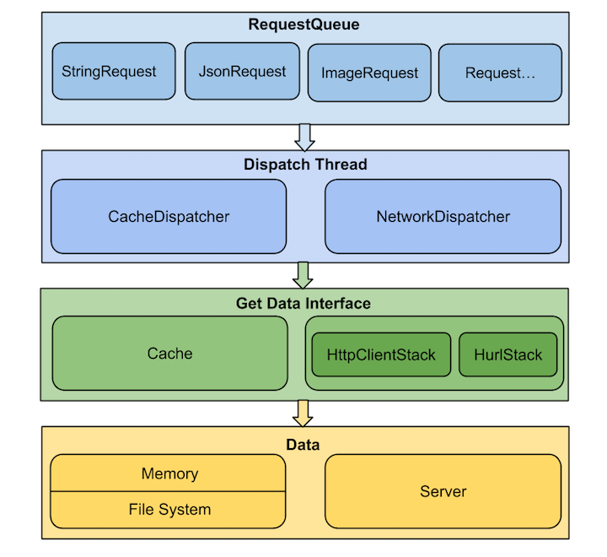
Volley框架

Slide 5
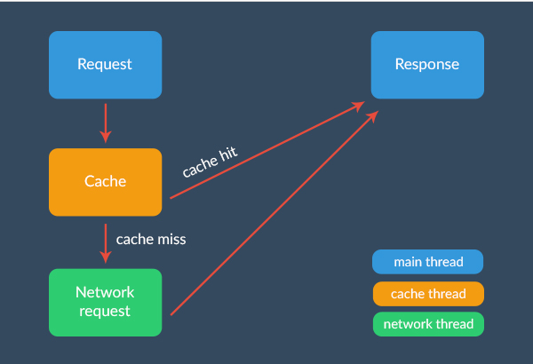
Volley框架
Reqeust:提供了HttpClient 和 HttpUrlConnection两种方式用来处理网络操作
Cache:图像缓存和请求缓存
Network request:网络请求的调度

Slide 6
Volley框架
请求
Request<T>
HurlStack stack
网络请求
Volley
入口
newRequestQueue(..)
Network network = new BasicNetwork(stack);
网络请求封装执行
RequestQueue queue = new RequestQueue(new DiskBasedCache(cacheDir), network);
请求队列
Start()
ExecutorDelivery delivery
结果数据分发
CacheDispatcher (… Network network,..,ResponseDelivery delivery)
缓存请求分发线程
结果回调
NetworkDispatcher (… Network network,..,ResponseDelivery delivery)
网络请求分发线程

Slide 7
Volley框架
请求接口对象
Request<T>
ClearCacheRequest
JsonRequest<T>
ImageRequest
StringRequest
JsonObjectRequest
JsonArrayRequest
Request 用来构造一个请求对象
ClearCacheRequest 一个模拟的用来清理缓存的请求
JsonRequest<T>发送和接收JSON相关的接口
JsonArrayRequest 发送和接收JSON数组
JsonObjectRequest 发送和接收JSON对象
ImageRequest 发送和接收Image
StringRequest 响应的主体为字符串

Slide 8
Volley框架
请求调度队列
RequestQueue
start()
CacheDispatcher
NetworkDispatcher
缓存线程调度器
网络线程调度器

Slide 9
Volley框架
Map<String, Queue<Request<?>>> mWaitingRequests
等待集合
Set<Request<?>> mCurrentRequests
正在被请求集合
PriorityBlockingQueue<Request<?>> mCacheQueue
缓存队列
PriorityBlockingQueue<Request<?>> mNetworkQueue
网络请求队列

Slide 10
Volley框架
网络访问封装
网络请求
Network
HttpStack
BasicNetwork
HurlStack
HttpClientStack
HttpClient
HttpURLConnection
HttpStack 用来构造一个网络请求对象
HurlStack HttpClientStack
HttpClientStack HttpClient

Slide 11
Volley框架
响应结果分发
ResponseDelivery
Request<T>
ExecutorDelivery

Slide 12
Volley框架
缓存
Cache
DiskBasedCache
NoCache
1.CacheDispatcher缓存请求调度
2.Cache缓存数据的保存
3.DiskBasedCache基于磁盘的缓存类实现方式

Slide 13
Volley框架
请求错误
Exception
VolleyError
TimeoutError
ParseError
AuthFailureError
RedirectError
NetworkError
ServerError
NoConnectionError
AuthFailureError — 基本的Http身份认证（授权）错误.
RedirectError— 重定向错误
NetworkError — 网络错误
NoConnectionError — 网络连接错误.
ParseError — 数据解析错误.
ServerError — 服务端错误.
TimeoutError — 超时错误.

